Slide 1
Projet Fondements de L’Informatique
ZOUGGARI Taha
TOUJANI Mohamed
Notes:
Contenu sans photo avec accroche modifiable

Slide 2
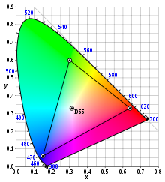
La Colorimétrie
- Image To table
- Table To Image : Trivial Method
- Table To KD Tree
- Table To Image : KD Tree method
- Comparaison entre les méthodes
- Tests

Slide 4
Manipulation de tables de couleurs

Slide 5
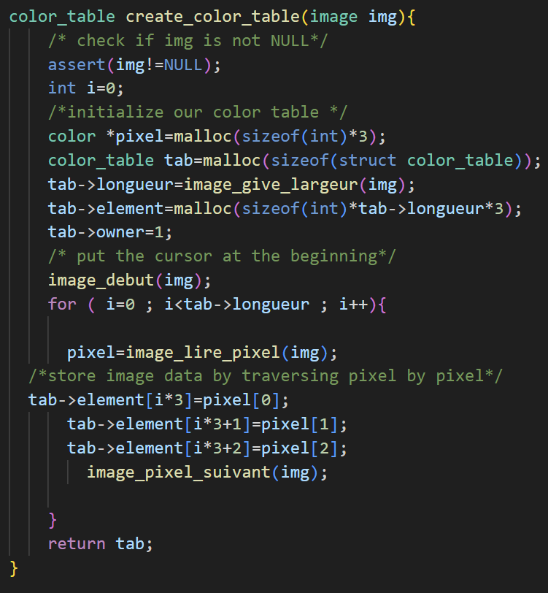
Create_color_table

Slide 6
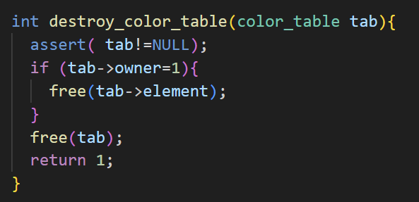
Destroy_color_table

Slide 7
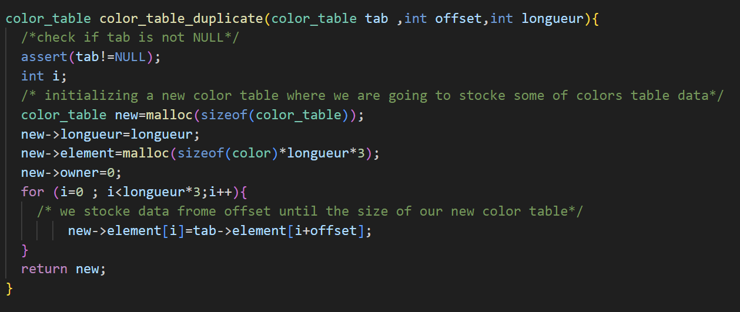
Color_table_duplicate

Slide 8
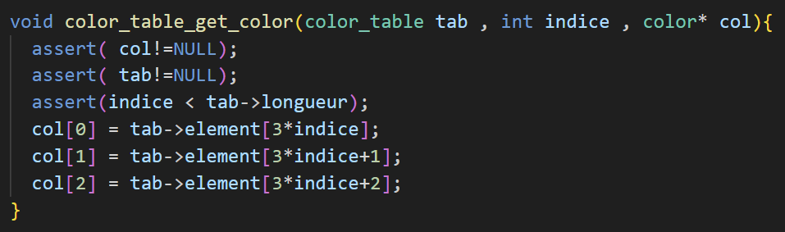
Color_table_get_color

Slide 9
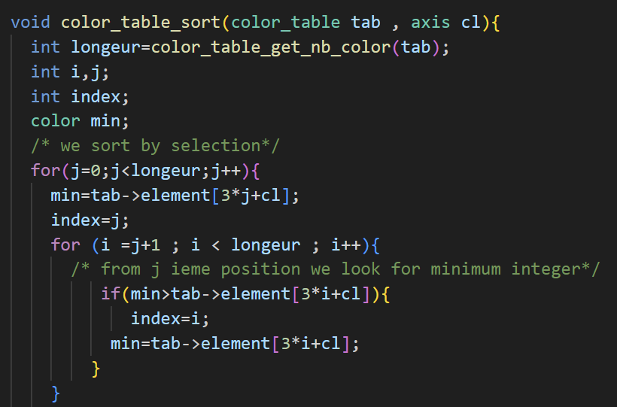
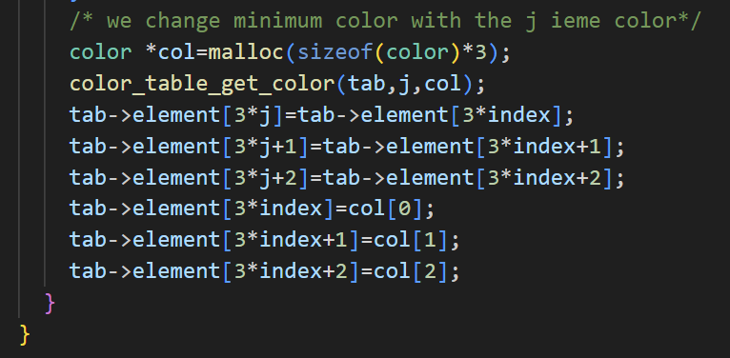
Color_table_sort

Slide 10
Autre Raisonnement
KD_Table

Slide 11
Representation KD Table et ses méthodes

Slide 12
Table To Image : Trivial Method

Slide 13
Chargement des données

Slide 14
Principe du changement des couleurs
- Manipulation des tables de couleurs
-

Slide 15
Image résultat

Slide 16
Table To KD Tree

Slide 17
Autre Raisonnement
KDTree.h

Slide 18
Create_kdtree

Slide 19
Destroy_kdtree

Slide 20
Destroy_kdtree

Slide 21
Kdtree_get_nearest_color

Slide 22
Table To Image : KD Tree method

Slide 23
Similarité par rapport à la méthode triviale

Slide 24
Le changement et l’utilisation du KD abre

Slide 25
Resultat

Slide 26
Comparaison Entre Les Méthodes

Slide 27
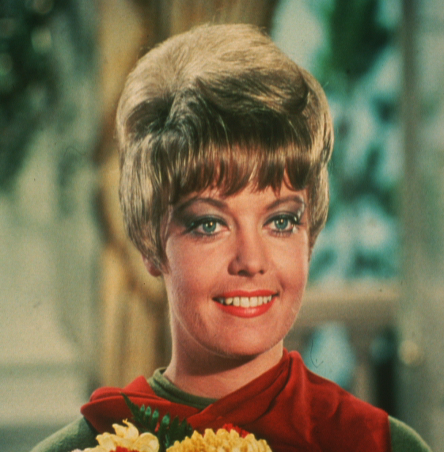
Zelda.ppm

Slide 28
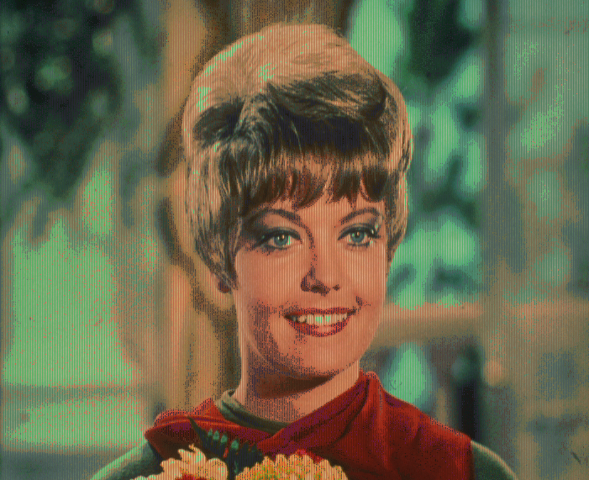
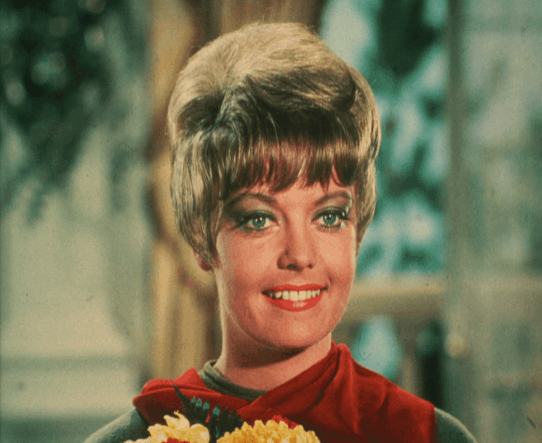
KD Tree Method Trivial Method
Tab: 128 Tab: 128
T-EX: 0.9017 T-EX: 4.7

Slide 29
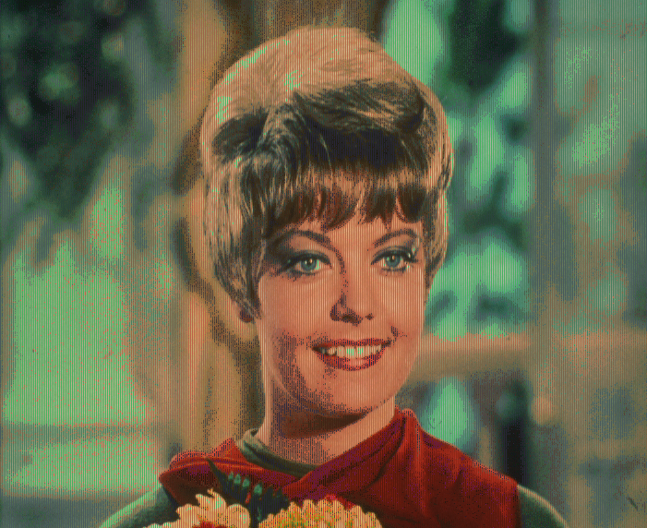
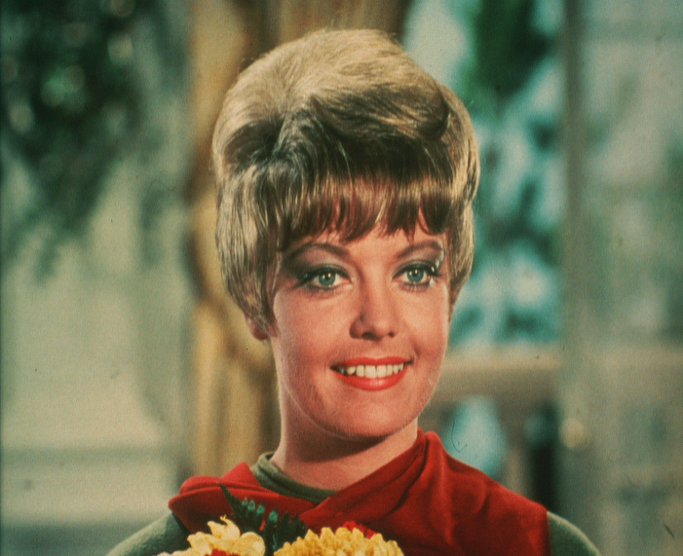
KD Tree Method Trivial Method
Tab: 1024 Tab: 1024
T-EX: 2.38442 T-EX: 32.435211

Slide 30
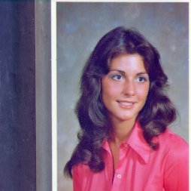
fille.ppm

Slide 31
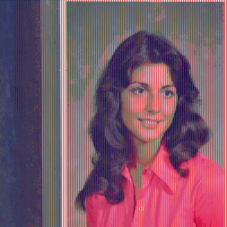
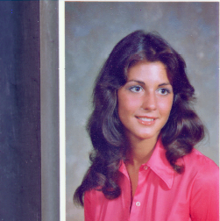
KD Tree Method Trivial Method
Tab: 1024 Tab: 1024
T-EX: 3.288912 T-EX: 6.3125

Slide 32
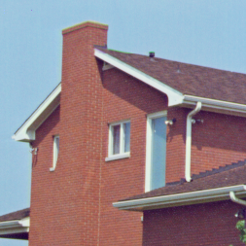
house.ppm

Slide 33
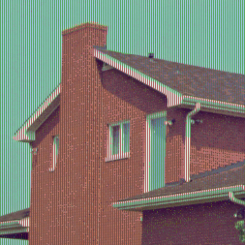

KD Tree Method Trivial Method
Tab: 1028 Tab: 1024
T-EX: 2.495 T-EX: 5.287607

Slide 34


KD Tree Method Trivial Method
Tab: 1024 Tab: 1024
T-EX: 3.3180 T-EX: 5.2478

Slide 35
Tests

Slide 37
Conclusion

